Slide 1
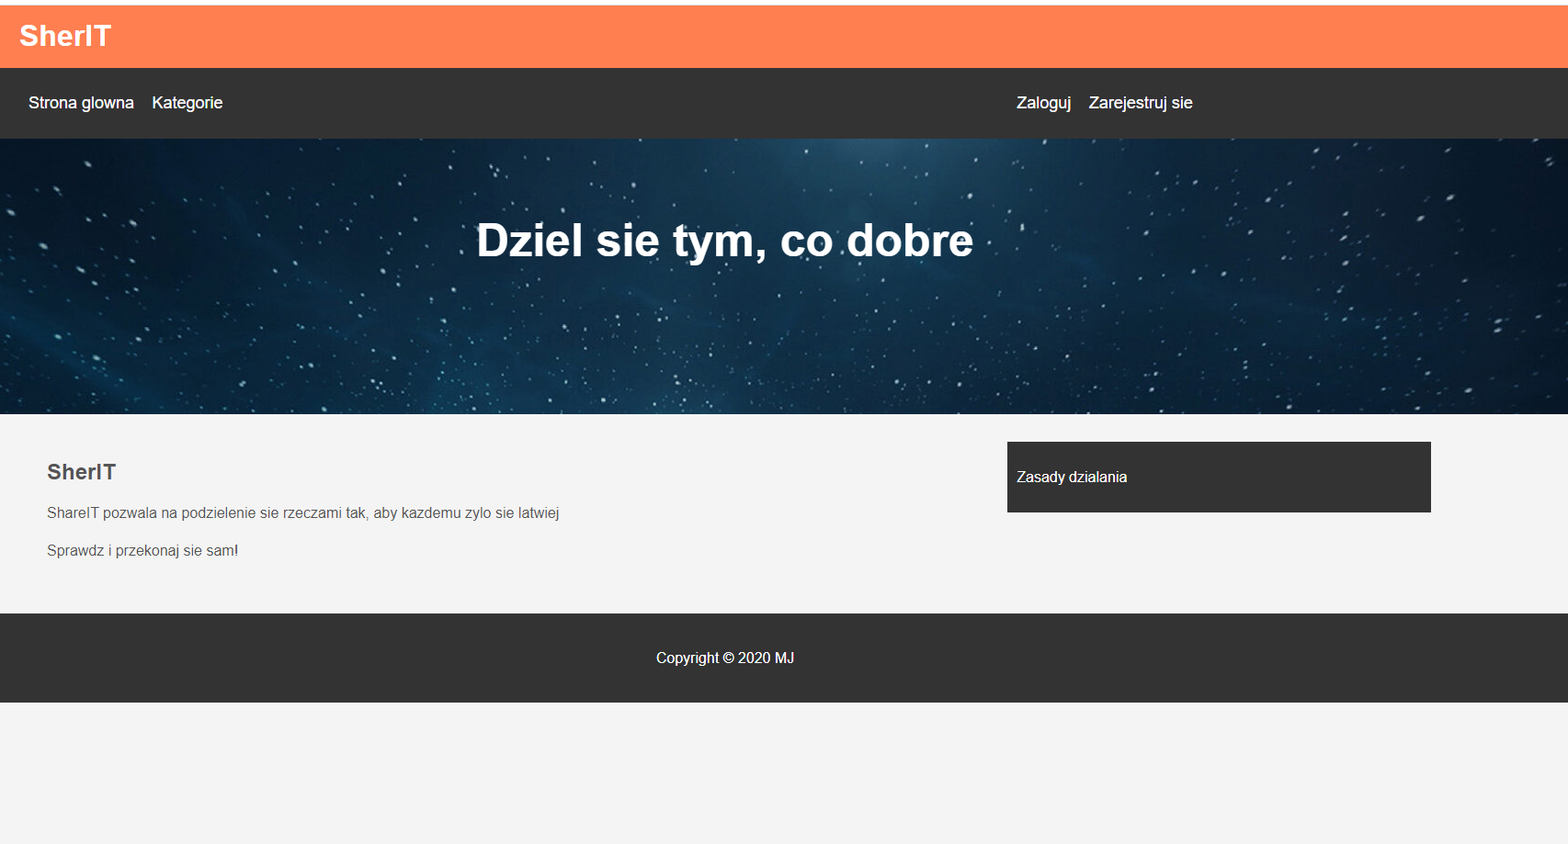

Slide 2
Logowanie
Zaloguj się do swojego konta
Login
Hasło
Nie masz konta?
Zarejestruj się

Slide 3
Rejestracja
Zarejestruj się
To tylko kilka sekund
Login
Email
Imię
Wojewodztwo
Miejscowosc
Telefon (opcjonalnie)
Hasło
Powtórz hasło
Utwórz konto

Slide 4
Kategorie

